Slide 1
НЕЗАВИСИМАЯ ОЦЕНКА КАЧЕСТВА
УСЛОВИЙ ОКАЗАНИЯ УСЛУГ ОРГАНИЗАЦИЯМИ ДОПОЛНИТЕЛЬНОГО ОБРАЗОВАНИЯ
Ведущий спикер: Гартман Вячеслав Владимирович, начальник отдела проведения НОК ООО «Центр гуманитарных, социально-экономических и политических исследований-2»
ООО «ГЭПИЦентр-2»

Slide 2
Перечень вопросов вебинара
Основания проведения НОКО
Критерии НОКО
Методы сбора данных для проведения НОКО (организация очного выезда экспертов в образовательные организации; организация опроса родителей (законных представителей) обучающихся и обучающихся старше 14 лет)
Методическое сопровождение
Вопросы-ответы участников вебинара

Slide 3
НОРМАТИВНАЯ ПРАВОВАЯ БАЗА ПО ОСУЩЕСТВЛЕНИЮ НЕЗАВИСИМОЙ ОЦЕНКИ КАЧЕСТВА
Федеральный закон от 29 декабря 2012 года № 273-ФЗ «Об образовании в Российской Федерации»;
Федеральный закон от 05 декабря 2017 года № 392-ФЗ «О внесении изменений в отдельные законодательные акты Российской Федерации по вопросам совершенствования проведения независимой оценки качества условий оказания услуг организациями в сфере культуры, охраны здоровья, образования, социального обслуживания и федеральными учреждениями медико-социальной экспертизы»;
Постановление Правительства Российской Федерации
от 31.05.2018 № 638 «Об утверждении Правил сбора и обобщения информации о качестве условий оказания услуг организациями в сфере культуры, охраны здоровья, образования, социального обслуживания и федеральными учреждениями медико-социальной экспертизы»;
Приказ Министерства просвещения Российской Федерации
от 13.03.2019 № 114 «Об утверждении показателей, характеризующих общие критерии оценки качества условий осуществления образовательной деятельности организациями, осуществляющими образовательную деятельность по основным общеобразовательным программам, образовательным программа среднего профессионального образования, основным программам профессионального обучения, дополнительным общеобразовательным программам» (далее – Приказ Минпросвещения России № 114);
Приказ Министерства образования и науки РФ от 9.11.2015 № 1309 «Об утверждении Порядка обеспечения условий доступности для инвалидов объектов и предоставляемых услуг в сфере образования, а также оказания им при этом необходимой помощи»;
Приказ Министерства труда и социальной защиты Российской Федерации от 30.10.2018 № 675н «Об утверждении методики выявления и обобщения мнения граждан о качестве условий оказания услуг организациями в сфере культуры, охраны здоровья, образования, социального обслуживания и федеральными учреждениями медико-социальной экспертизы» (далее – Приказ Минтруда России № 675н);
Приказ Министерства труда и социальной защиты Российской Федерации от 31.05.2018 № 344н «Об утверждении Единого порядка расчета показателей, характеризующих общие критерии оценки качества условий оказания услуг организациями в сфере культуры, охраны здоровья, образования, социального обслуживания и федеральными учреждениями медико-социальной экспертизы»;
Приказ Федеральной службы по надзору в сфере образования и науки от 14.08.2020 № 831 «Об утверждении требований к структуре официального сайта образовательной организации в информационно-телекоммуникационной сети интернет и формату представления информации» (с изменениями приказа Рособрнадзора от 12.01.2022 N 24);

Slide 4
НОРМАТИВНАЯ ПРАВОВАЯ БАЗА ПО ОСУЩЕСТВЛЕНИЮ НЕЗАВИСИМОЙ ОЦЕНКИ КАЧЕСТВА
Постановление Правительства Российской Федерации
от 17.04.2018 № 457 «Об утверждении формы обязательного публичного отчета высшего должностного лица субъекта Российской Федерации (руководителя высшего исполнительного органа государственной власти субъекта Российской Федерации)
о результатах независимой оценки качества условий оказания услуг организациями в сфере культуры, охраны здоровья, образования, социального обслуживания, представляемого в законодательный (представительный) орган государственной власти субъекта Российской Федерации, и формы плана по устранению недостатков, выявленных в ходе независимой оценки качества условий оказания услуг организациями в сфере культуры, охраны здоровья, образования, социального обслуживания и федеральными учреждениями медико-социальной экспертизы» (далее – Постановление Правительства РФ № 457);
Приказ Министерства финансов Российской Федерации
от 7.05.2019 № 66н «О составе информации о результатах независимой оценки качества условий осуществления образовательной деятельности организациями, осуществляющими образовательную деятельность» (далее – Приказ Минфина России № 66н);
Приказ Министерства просвещения Российской Федерации от 27 июля 2022 года № 629 «Об утверждении порядка организации и осуществления образовательной деятельности по дополнительным общеобразовательным программам»;
Письмо Министерства просвещения РФ от 20.04.2021 № 02-127 «Методические рекомендации к единому порядку расчета показателей с учетом отраслевых особенностей»;
Письмо Министерства просвещения Российской Федерации от 18.04.2022 № 02-232 «О направлении методических рекомендаций»;
Распоряжение Губернатора Свердловской области
от 31.05.2022 № 112-РГ «Об организации работы по проведению независимой оценки качества условий оказания услуг организациями в сфере культуры, социального обслуживания, охраны здоровья и образования в Свердловской области»;
Указ Губернатора Свердловской области от 26.03.2019
№ 148-УГ «Об утверждении Правил подготовки документов Губернатора Свердловской области, Правительства Свердловской области и Аппарата Губернатора Свердловской области
и Правительства Свердловской области» (далее – Указ Губернатора Свердловской области № 148-УГ);
Закон Свердловской области от 15.07.2013 № 78-ОЗ
«Об образовании в Свердловской области»;
Приказ Министерства образования и молодежной политики Свердловской области от 30.05.2022 № 506-Д «Об утверждении перечня малокомплектных образовательных организаций, расположенных на территории Свердловской области, реализующих основные общеобразовательные программы» (далее – приказ Министерства образования СО № 506-Д).

Slide 5
МЕТОДОЛОГИЯ ИССЛЕДОВАНИЯ
ЗАЧЕМ ПРОВОДИТЬ НОК?
Цель НОК:
предоставление участникам отношений в сфере образования информации об уровне организации работы по реализации образовательных программ на основе общедоступной информации.
Задачи НОК:
определение значения показателей, характеризующих общие критерии оценки качества условий оказания услуг организациями в сфере образования, а именно:
    - показателей, характеризующих открытость и доступность информации об организации;
    - показателей, характеризующих комфортность условий предоставления услуг;
    - показателей, характеризующих доступность услуг для инвалидов;
    - показателей, характеризующих доброжелательность, вежливость работников организации;
    - показателей, характеризующих удовлетворенность условиями оказания услуг;
обобщение и анализ полученных значений показателей, характеризующих общие критерии оценки качества условий оказания услуг организациями в сфере образования;
разработка предложений по повышению качества условий оказания услуг организациями;
подготовка информации для общественного обсуждения и размещения (публикации) на официальном сайте www.bus.gov.ru.

Slide 6
Критерии и показатели оценки качества условий оказания услуг организациями
Критерий | Показатели | Источники информации и способы ее сбора
I. Открытость и доступность информации об организации | 1.1. Соответствие информации о деятельности организации, размещенной на общедоступных информационных ресурсах, ее содержанию и порядку (форме), установленным законодательными и иными НПА РФ | Анализ информационных стендов и официальных сайтов организации
 | 1.2. Наличие на официальном сайте организации информация о дистанционных способах обратной связи и взаимодействия с получателями услуг и их функционирование | Анализ официальных сайтов организации
 | 1.3. Доля получателей услуг, удовлетворенных открытостью, полнотой и доступностью информации о деятельности организации | Опрос потребителей услуг
II. Комфортность условий предоставления услуг | 2.1. Обеспечение в организации комфортных условий для предоставления услуг | Изучение условий в помещении организации
 | 2.3. Доля получателей услуг, удовлетворенных комфортностью предоставления услуг | Опрос потребителей услуг
III. Доступность услуг для инвалидов | 3.1. Оборудование помещений организации и прилегающей к ней территории с учетом доступности для инвалидов | Изучение условий в помещении и на территории организации
 | 3.2. Обеспечение в организации социальной сферы условий доступности, позволяющих инвалидам получать услуги наравне с другими | Изучение условий доступности услуг для инвалидов
 | 3.3. Доля получателей услуг, удовлетворенных доступностью услуг для инвалидов | Опрос потребителей услуг
IV. Доброжелательность, вежливость работников организаций | 4.1. Доля получателей услуг, удовлетворенных доброжелательностью, вежливостью работников организации, обеспечивающих первичный контакт и информирование получателя услуги при непосредственном обращении в организацию | Опрос потребителей услуг
 | 4.2. Доля получателей услуг, удовлетворенных доброжелательностью, вежливостью работников организации, обеспечивающих непосредственное оказание услуги при обращении в организацию | Опрос потребителей услуг
 | 4.3. Доля получателей услуг, удовлетворенных доброжелательностью, вежливостью работников организации при использовании дистанционных форм взаимодействия | Опрос потребителей услуг
V. Удовлетворенность условиями оказания услуг | 5.1. Доля получателей услуг, которые готовы рекомендовать организацию родственникам и знакомым (могли бы ее рекомендовать, если бы была возможность выбора организации) | Опрос потребителей услуг
 | 5.2. Доля получателей услуг, удовлетворенных организационными условиями предоставления услуг (графиком работы организации/ структурного подразделения/ навигацией в организации и прочее) | Опрос потребителей услуг
 | 5.3. Доля получателей услуг, удовлетворенных в целом условиями оказания услуг в организации | Опрос потребителей услуг

Slide 7
КРИТЕРИЙ I. Открытость
и доступность информации об организации
№ | Показатели |  | Параметры, подлежащие оценке | Источник
1 | Критерий "Открытость и доступность информации об организации социальной сферы"
1.1. | Соответствие информации о деятельности организации социальной сферы, размещенной на общедоступных информационных ресурсах, перечню информации и требованиям к ней, установленным нормативными правовыми актами: | 1.1.1. Соответствие информации о деятельности организации социальной сферы, размещенной на информационных стендах в помещении организации перечню информации и требованиям к ней, установленным нормативными правовыми актами |  | Баллы начисляются по протоколу от эксперта №1
 | - на информационных стендах в помещении организации;
 | - на официальных сайтах организации в сети "Интернет" | 1.1.2. Соответствие информации о деятельности организации социальной сферы, размещенной на официальных сайтах организации в сети "Интернет" перечню информации и требованиям к ней, установленным нормативными правовыми актами |  | Баллы начисляются по протоколу от эксперта №2
1.2. | Наличие и функционирование на официальном сайте организации дистанционных способов обратной связи и взаимодействия с получателями услуг: | 1.2.1. Наличие и функционирование на официальном сайте организации дистанционных способов взаимодействия с получателями услуг: |  | Баллы начисляются по протоколу от эксперта № 2
 |  | - телефона;
 |  | - электронной почты;
 |  | - технической возможности выражения мнения получателем услуг о качестве условий оказания услуг (наличие анкеты или гиперссылки на нее);
 |  | - электронного сервиса: форма для подачи электронного обращения/жалобы/предложения;
 |  | - электронного сервиса: получение консультации по оказываемым услугам;
 |  | - иного электронного сервиса
1.3. | Доля получателей услуг, удовлетворенных открытостью, полнотой и доступностью информации о деятельности организации социальной сферы, размещенной на информационных стендах в помещении организации, на официальном сайте организации в сети "Интернет" (в % от общего числа опрошенных получателей услуг). | 1.3.1. Удовлетворенность качеством, полнотой и доступностью информации о деятельности организации, размещенной на информационных стендах в помещении организации |  | ВОПРОС АНКЕТЫ 3. Удовлетворены ли Вы открытостью, полнотой и доступностью информации о деятельности образовательной организации, размещенной на информационных стендах в помещении организации?
 |  | 1.3.2. Удовлетворенность качеством, полнотой и доступностью информации о деятельности организации, на официальном сайте организации в сети "Интернет" |  | ВОПРОС АНКЕТЫ 5. Удовлетворены ли Вы открытостью, полнотой и доступностью информации о деятельности образовательной организации, размещенной на ее официальном сайте в информационно-телекоммуникационной сети «Интернет»?

Slide 8
КРИТЕРИЙ I. Открытость
и доступность информации об организации
Информация в соответствии с приказом Рособрнадзора от 14 августа 2020 г. № 831 «Об утверждении Требований к структуре официального сайта образовательной организации в информационно-телекоммуникационной сети «Интернет» и формату представления информации»
Методические рекомендации к единому порядку расчета показателей независимой оценки качества условий осуществления образовательной деятельности организациями, осуществляющими образовательную деятельность по основным общеобразовательным программам, образовательным программам среднего профессионального образования, основным программам профессионального обучения, дополнительным общеобразовательным программам
Письмо Министерства образования и молодежной политики Свердловской области от 01.02.2023 № 02-01-81/1326 «Об организации работы по показателям независимой оценки качества в 2023 году».

Slide 9
КРИТЕРИЙ I. Открытость
и доступность информации об организации
№ п. | Индикатор | Балл
1 | Информация о месте нахождения образовательной организации, ее представительств и филиалов (при наличии) | 1; 0,5 или 0
2 | Информация о режиме и графике работы образовательной организации, ее представительств и филиалов (при наличии) | 1; 0,5 или 0
3 | Информация о контактных телефонах и об адресах электронной почты образовательной организации, ее представительств и филиалов (при наличии) | 1; 0,5 или 0
4 | Информация о структуре и об органах управления образовательной организации (в том числе: наименование структурных подразделений (органов управления); фамилии, имена, отчества (при наличии) и должности руководителей структурных подразделений; места нахождения структурных подразделений (органов управления) образовательной организации (при наличии); адреса официальных сайтов в сети «Интернет» структурных подразделений (при наличии); адреса электронной почты структурных подразделений (органов управления) образовательной организации (при наличии) | 1; 0,5 или 0
5 | Локальные нормативные акты, предусмотренные частью 2 статьи 30 Федерального закона от 29 декабря 2012 г. № 273-ФЗ | 1; 0,5 или 0
6 | Документ о порядке оказания платных образовательных услуг, в том числе образец договора об оказании платных образовательных услуг, документ об утверждении стоимости обучения по каждой образовательной программе | 1; 0,5 или 0
7 | Лицензия на осуществление образовательной деятельности (с приложениями) | 1; 0,5 или 0
8 | Информация о календарном учебном графике | 1; 0,5 или 0
9 | Информация о руководителе образовательной организации, его заместителях, руководителях филиалов, представительств образовательной организации (при их наличии), в том числе: фамилия, имя, отчество (при наличии) руководителя, его заместителей; должность руководителя, его заместителей; контактные телефоны; адреса электронной почты | 1; 0,5 или 0
10 | Информация о персональном составе педагогических работников с указанием уровня образования, квалификации и опыта работы, в том числе: фамилия, имя, отчество (при наличии) педагогического работника; занимаемая должность (должности); преподаваемые учебные предметы, курсы, дисциплины (модули) | 1; 0,5 или 0
11 | Информация об условиях питания обучающихся, в том числе инвалидов и лиц с ограниченными возможностями здоровья | 1; 0,5 или 0
Всего |  | ИТОГ от 0 до 11

Slide 10
КРИТЕРИЙ I. Открытость
и доступность информации об организации
№ п. | Индикатор | Балл
1 | Телефон | 1 или 0
2 | Электронная почта | 1 или 0
3 | Электронные сервисы для дистанционного взаимодействия, размещенные на официальном сайте организации (форма для подачи электронного обращения (жалобы, предложения), получения консультации по оказываемым услугам | 1 или 0
4 | Раздел "Часто задаваемые вопросы" | 1 или 0
5 | Техническая возможность выражения получателем услуг мнения о качестве условий оказания услуг организацией (учреждением) (наличие анкеты для опроса граждан или гиперссылки на нее) | 1 или 0
6 | Материалы о популяризации bus.gov.ru | 1 или 0
Всего |  | ИТОГ от 0 до 6

Slide 11
КРИТЕРИЙ II. Комфортность условий предоставления услуг
№ | Показатели | Параметры, подлежащие оценке | Источник
2 | Критерий "Комфортность условий предоставления услуг, в том числе время ожидания предоставления услуг"
2.1. | Обеспечение в организации комфортных условий для предоставления услуг (перечень параметров комфортных условий устанавливается в ведомственном нормативном акте уполномоченного федерального органа исполнительной власти об утверждении показателей независимой оценки качества). | 2.1.1. Наличие комфортных условий для предоставления услуг, например: | Баллы начисляются по протоколу от эксперта № 1
 |  | - наличие комфортной зоны отдыха (ожидания) оборудованной соответствующей мебелью;
 |  | - наличие и понятность навигации внутри организации;
 |  | - наличие и доступность питьевой воды;
 |  | - наличие и доступность санитарно-гигиенических помещений;
 |  | - санитарное состояние помещений организации;
 |  | - транспортная доступность (доступность общественного транспорта и наличие парковки);
 |  | - доступность записи на получение услуги (по телефону, с использованием сети "Интернет" на официальном сайте организации, на "Едином портале государственных и функциональных услуг (функций)" (Госуслуги.ру), при личном посещении в регистратуре или у специалиста и пр.);
 |  | - иные параметры комфортных условий, установленные ведомственным актом уполномоченного федерального органа исполнительной власти
2.3. | Доля получателей услуг удовлетворенных комфортностью предоставления услуг (в % от общего числа опрошенных получателей услуг). | 2.3.1. Удовлетворенность комфортностью предоставления услуг | ВОПРОС АНКЕТЫ 6. Удовлетворены ли Вы комфортностью условий предоставления образовательных услуг в организации (обеспечение в организации комфортных условий, в которых осуществляется образовательная деятельность: наличие зоны отдыха (ожидания); наличие и понятность навигации внутри организации; наличие и доступность питьевой воды; наличие и доступность санитарно-гигиенических помещений; санитарное состояние помещений организации)?

Slide 12
КРИТЕРИЙ II. Комфортность условий предоставления услуг
№ п. | Индикатор | Балл
1) | наличие комфортной зоны отдыха (ожидания) оборудованной соответствующей мебелью | 1 или 0
2) | наличие и понятность навигации внутри организации | 1 или 0
3) | наличие и доступность питьевой воды | 1 или 0
4) | наличие и доступность санитарно-гигиенических помещений | 1 или 0
5) | санитарное состояние помещений организации | 1 или 0
6) | транспортная доступность (доступность общественного транспорта и наличие парковки) | 1 или 0
7) | доступность записи на получение услуги (по телефону, с использованием сети «Интернет» на официальном сайте организации и пр.) | 1 или 0
Всего |  | ИТОГ от 0 до 7

Slide 13
КРИТЕРИЙ III. Доступность услуг для инвалидов
№ | Показатели |  | Параметры, подлежащие оценке | Источник
3 | Критерий "Доступность услуг для инвалидов"
3.1. | Оборудование территории, прилегающей к организации и ее помещений с учетом доступности для инвалидов | 3.1.1. Наличие на территории, прилегающей к организации и в ее помещениях: |  | Баллы начисляются по протоколу от эксперта № 1
 |  | - оборудованных входных групп пандусами/подъемными платформами;
 |  | - выделенных стоянок для автотранспортных средств инвалидов;
 |  | - адаптированных лифтов, поручней, расширенных дверных проемов;
 |  | - сменных кресел-колясок;
 |  | - специально оборудованных санитарно-гигиенических помещений в организации
3.2. | Обеспечение в организации условий доступности, позволяющих инвалидам получать услуги наравне с другими | 3.2.1. Наличие в организации условий доступности, позволяющих инвалидам получать услуги наравне с другими: |  | Баллы начисляются по протоколу от эксперта № 1
 |  | - дублирование для инвалидов по слуху и зрению звуковой и зрительной информации;
 |  | - дублирование надписей, знаков и иной текстовой и графической информации знаками, выполненными рельефно-точечным шрифтом Брайля;
 |  | - возможность предоставления инвалидам по слуху (слуху и зрению) услуг сурдопереводчика (тифлосурдопереводчика);
 |  | - наличие альтернативной версии официального сайта организации в сети "Интернет" для инвалидов по зрению;
 |  | - помощь, оказываемая работниками организации, прошедшими необходимое обучение (инструктирование);
 |  | - наличие возможности предоставления услуги в дистанционном режиме или на дому
3.3. | Доля получателей услуг, удовлетворенных доступностью услуг для инвалидов (в % от общего числа опрошенных получателей услуг - инвалидов). | 3.3.1. Удовлетворенность доступностью услуг для инвалидов |  | ВОПРОС АНКЕТЫ 8. Удовлетворены ли Вы доступностью предоставления образовательных услуг для инвалидов в организации?

Slide 14
КРИТЕРИЙ III. Доступность услуг для инвалидов
№ п. | Индикатор | Балл
1 | оборудование входных групп пандусами (подъемными платформами) | 1 или 0
2 | наличие выделенных стоянок для автотранспортных средств инвалидов | 1 или 0
3 | наличие адаптированных лифтов, поручней, расширенных дверных проемов | 1 или 0
4 | наличие сменных кресел-колясок | 1 или 0
5 | наличие специально оборудованных для инвалидов санитарно-гигиенических помещений | 1 или 0
Всего |  | ИТОГ от 0 до 5
Приказ Министерства образования и науки Российской Федерации от 09.11.2015 № 1309 «Об утверждении Порядка обеспечения условий доступности для инвалидов объектов и предоставляемых услуг в сфере образования, а также оказания им при этом необходимой помощи»

Slide 15
КРИТЕРИЙ III. Доступность услуг для инвалидов
№ п. | Индикатор | Балл
1 | дублирование для инвалидов по слуху и зрению звуковой и зрительной информации | 1 или 0
2 | дублирование надписей, знаков и иной текстовой и графической информации знаками, выполненными рельефно-точечным шрифтом Брайля | 1 или 0
3 | возможность предоставления инвалидам по слуху (слуху и зрению) услуг сурдопереводчика (тифлосурдопереводчика) | 1 или 0
4 | наличие альтернативной версии официального сайта организации для инвалидов по зрению | 1 или 0
5 | помощь, оказываемая работниками организации, прошедшими необходимое обучение (инструктирование) по сопровождению инвалидов в помещениях организации и на прилегающей территории | 1 или 0
6 | наличие возможности предоставления услуги в дистанционном режиме или на дому | 1 или 0
Всего |  | ИТОГ от 0 до 6
Приказ Министерства образования и науки Российской Федерации от 09.11.2015 № 1309 «Об утверждении Порядка обеспечения условий доступности для инвалидов объектов и предоставляемых услуг в сфере образования, а также оказания им при этом необходимой помощи»

Slide 16
КРИТЕРИЙ IV. Доброжелательность, вежливость
работников организаций
№ | Показатели |  | Параметры, подлежащие оценке | Источник
4 | Критерий "Доброжелательность, вежливость работников организаций социальной сферы"
4.1. | Доля получателей услуг, удовлетворенных доброжелательностью, вежливостью работников организации, обеспечивающих первичный контакт и информирование получателя услуги при непосредственном обращении в организацию (в % от общего числа опрошенных получателей услуг). | 4.1.1. Удовлетворенность доброжелательностью, вежливостью работников организации, обеспечивающих первичный контакт и информирование получателя услуги (работники справочной/приемного отделения/ - регистратуры/кассы и прочие) при непосредственном обращении в организацию |  | ВОПРОС АНКЕТЫ 9. Удовлетворены ли Вы доброжелательностью и вежливостью работников образовательной организации, обеспечивающих первичный контакт с посетителями и информирование об услугах при непосредственном обращении в организацию (работники приемной комиссии, секретариата, учебной части)?
4.2. | Доля получателей услуг, удовлетворенных доброжелательностью, вежливостью работников организации, обеспечивающих непосредственное оказание услуги при обращении в организацию (в % от общего числа опрошенных получателей услуг). | 4.2.1. Удовлетворенность доброжелательностью, вежливостью работников организации, обеспечивающих непосредственное оказание услуги (врачей/социальных работников/преподавателей/экскурсоводов и прочие) при обращении в организацию |  | ВОПРОС АНКЕТЫ 10. Удовлетворены ли Вы доброжелательностью и вежливостью работников образовательной организации, обеспечивающих непосредственное оказание образовательной услуги при обращении в организацию (преподаватели, воспитатели, тренеры, инструкторы)?
4.3. | Доля получателей услуг, удовлетворенных доброжелательностью, вежливостью работников организации при использовании дистанционных форм взаимодействия (в % от общего числа опрошенных получателей услуг). | 4.3.1. Удовлетворенность доброжелательностью, вежливостью работников организации при использовании дистанционных форм взаимодействия (по телефону, по электронной почте, с помощью электронных сервисов (подачи электронного обращения/ жалоб/предложений, записи на прием/получение услуги, получение консультации по оказываемым услугам и пр.)) |  | ВОПРОС АНКЕТЫ 12. Удовлетворены ли Вы доброжелательностью и вежливостью работников образовательной организации, с которыми взаимодействовали в дистанционной форме (по телефону, по электронной почте, с помощью электронных сервисов (для подачи электронного обращения (жалобы, предложения), получения консультации по оказываемым образовательным услугам) и в прочих дистанционных формах)?

Slide 17
КРИТЕРИЙ V. Удовлетворенность условиями оказания услуг
№ | Показатели | Параметры, подлежащие оценке | Источник
5 | Критерий "Удовлетворенность условиями оказания услуг"
5.1. | Доля получателей услуг, которые готовы рекомендовать организацию родственникам и знакомым (могли бы ее рекомендовать, если бы была возможность выбора организации) (в % от общего числа опрошенных получателей услуг). | 5.1.1. Готовность получателей услуг рекомендовать организацию родственникам и знакомым | ВОПРОС АНКЕТЫ 13. Готовы ли Вы рекомендовать данную образовательную организацию родственникам и знакомым (или могли бы Вы ее рекомендовать, если бы была возможность выбора образовательной организации)?
5.2. | Доля получателей услуг, удовлетворенных организационными условиями предоставления услуг (в % от общего числа опрошенных получателей услуг). | 5.2.1 Удовлетворенность получателей услуг организационными условиями оказания услуг, например: | ВОПРОС АНКЕТЫ 14. Удовлетворены ли Вы организационными условиями предоставления образовательных услуг (графиком работы организации, навигацией внутри организации (наличие информационных табличек, указателей, сигнальных табло, инфоматов и прочие)?
 |  | - наличием и понятностью навигации внутри организации;
 |  | - графиком работы организации
5.3. | Доля получателей услуг, удовлетворенных в целом условиями оказания услуг в организации (в % от общего числа опрошенных получателей услуг). | 5.3.1. Удовлетворенность получателей услуг в целом условиями оказания услуг в организации | ВОПРОС АНКЕТЫ 15. Удовлетворены ли Вы в целом условиями оказания образовательных услуг в образовательной организации?

Slide 18
МЕТОДОЛОГИЯ ИССЛЕДОВАНИЯ
Методы сбора первичной информации:
Для выявления мнения получателей услуг:
анкетирование получателей услуг - письменная форма опроса, включая онлайн опрос по анкете, размещенной в информационно-телекоммуникационной сети «Интернет» (при необходимости на бумажных носителях в помещениях организаций).
Для изучения открытой информации о деятельности организаций и условиях предоставления услуг:
метод наблюдения - сбор информации о деятельности организаций, размещенной на общедоступных информационных ресурсах, а также фиксация условий комфортного предоставления услуг в организации.
анализ официальных сайтов организаций на предмет наличия или отсутствия материалов/ единиц информации в соответствии с требованиями нормативных правовых актов к содержанию общедоступных информационных ресурсов таких организаций.

Slide 19
МЕТОДОЛОГИЯ ИССЛЕДОВАНИЯ
Анкетирование
Респондентами являются:
родители (законные представители) обучающихся и обучающиеся 14 лет и старше в образовательных организациях, подлежащих НОКО
В каждой образовательной организации должно быть опрошено:
не менее 40% от численности обучающихся, но не более 600 человек. По возможности следует привлечь к анкетированию всех желающих.
Распределение выборочной совокупности будет доступно по ссылке:
https://docs.google.com/spreadsheets/d/1wQTva_GMWzuIWh3EqvFvEilHxYpya2n1TCFWofl-F6c/edit#gid=0

Slide 20
МЕТОДОЛОГИЯ ИССЛЕДОВАНИЯ
Анкетирование
Механизм (технология) отбора респондентов.
Объем выборочной совокупности респондентов (численность получателей услуг, подлежащих опросу) для выявления мнения граждан сформирован в соответствии с Методикой выявления и обобщения мнения граждан о качестве условий оказания услуг организациями в сфере культуры, охраны здоровья, образования, социального обслуживания и федеральными учреждениями медико-социальной экспертизы, утвержденной приказом Минтруда России от 30 октября 2018 г. № 675н, для каждой организации в зависимости от общей численности получателей услуг в данной организации.
Рекомендуемый объем выборочной совокупности респондентов согласно Методике составляет 40% от объема генеральной совокупности, но не более 600 респондентов в одной организации.
Генеральная совокупность – количество обучающихся в организации ПЛЮС количество обучающихся, достигших 14 лет и старше.

Slide 21
МЕТОДОЛОГИЯ ИССЛЕДОВАНИЯ
Анкетирование
Опрос получателей услуг
период проведения:
12 мая – 01 июня 2023
Онлайн анкетирование
Анкетирование на бумажных носителях
Необходимо разместить на официальном сайте Вашей организации, в группах в социальных сетях и в мессенджерах
По запросу на почту nok2@gepicentr.ru высылается бланк для анкетирования на бумаге (при отсутствии доступа в Интернет)

Slide 22
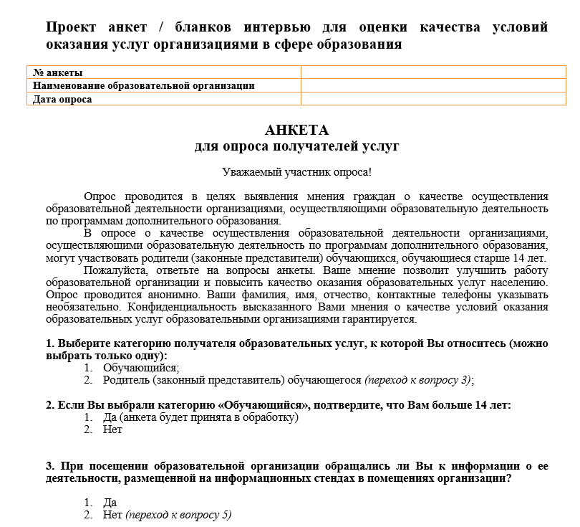
МЕТОДОЛОГИЯ ИССЛЕДОВАНИЯ
Анкетирование
Анкета на бумажных носителях

Slide 23
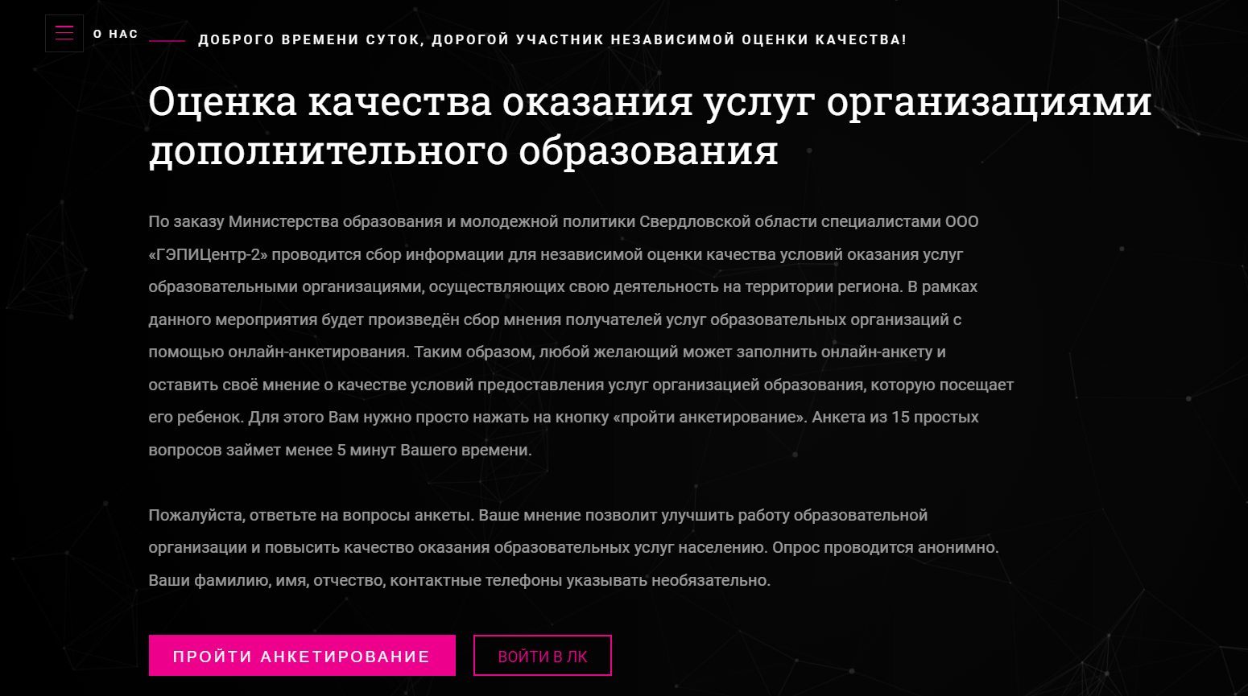
МЕТОДОЛОГИЯ ИССЛЕДОВАНИЯ
Онлайн анкетирование
Онлайн анкетирование будет проходить по ссылке: http://vcc.gepicentr.ru/
Подробные инструкции по онлайн анкетированию будут доступны на сайте Министерства образования и молодежной политики Свердловской области (раздел сайта: «Независимая оценка качества условий оказания услуг»), а также разосланы со всеми методическими материалами

Slide 24
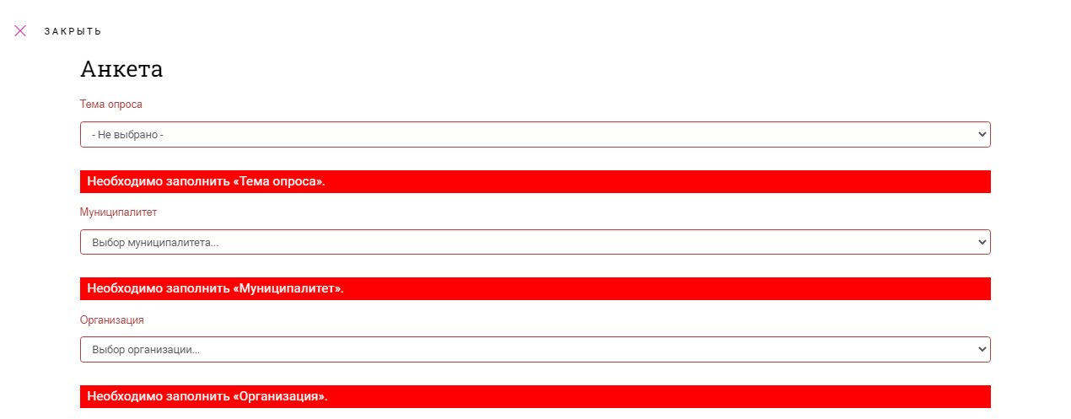
МЕТОДОЛОГИЯ ИССЛЕДОВАНИЯ
Онлайн анкетирование
Онлайн анкетирование будет проходить по ссылке: http://vcc.gepicentr.ru/

Slide 25
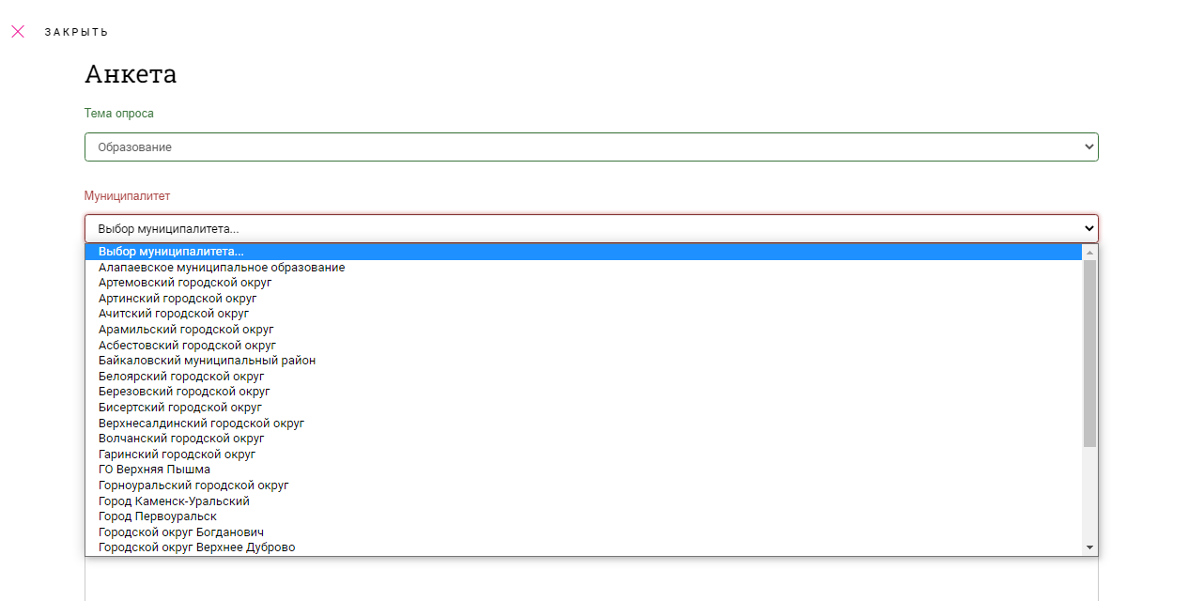
МЕТОДОЛОГИЯ ИССЛЕДОВАНИЯ
Онлайн анкетирование
Онлайн анкетирование будет проходить по ссылке: http://vcc.gepicentr.ru/

Slide 26
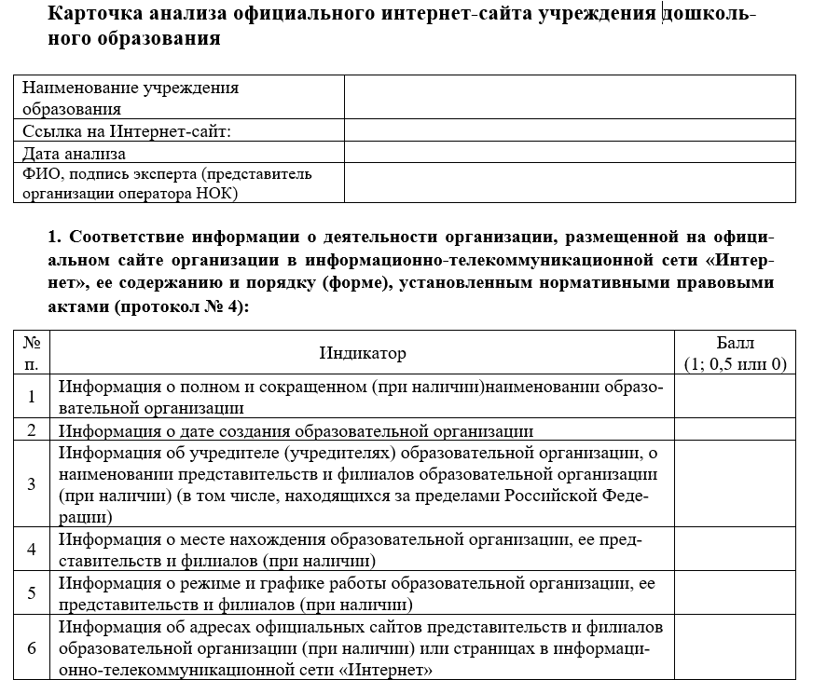
МЕТОДОЛОГИЯ ИССЛЕДОВАНИЯ
Анализ официальных сайтов организаций
Мониторинг официального сайта организации образования

Slide 27
МЕТОДОЛОГИЯ ИССЛЕДОВАНИЯ
метод наблюдения
Для изучения открытой информации о деятельности организаций и условиях предоставления услуг будут организованны выезды в организации:
период проведения выездов представителей Оператора НОКО:
22 мая – 01 августа 2023 года
График выездов согласовывается с руководителем образовательной организации и ее учредителем (в обязательном порядке минимум за сутки до визита).
График выездов экспертов также доступен по ссылке: https://docs.google.com/spreadsheets/d/1wQTva_GMWzuIWh3EqvFvEilHxYpya2n1TCFWofl-F6c/edit#gid=0

Slide 28
МЕТОДОЛОГИЯ ИССЛЕДОВАНИЯ
метод наблюдения
Для изучения открытой информации о деятельности организаций и условиях предоставления услуг будут организованны выезды в организации.
Допуск представителей Оператора НОКО в образовательную организацию должен осуществляться исключительно после термометрии
и без признаков острого респираторного заболевания. При посещении образовательной организации представитель Оператора НОКО должен иметь при себе средства индивидуальной защиты (маски, перчатки, антисептические средства для обработки рук и пр.)
(ПРИ ДЕЙСТВИИ НА ТЕРРИТОРИИ МО ОГРАНИЧЕНИЙ)

Slide 29
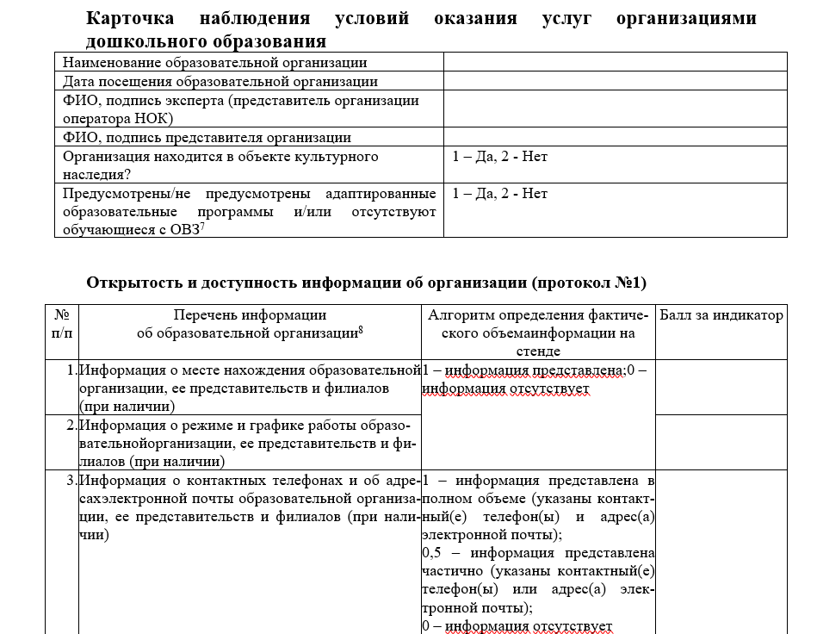
МЕТОДОЛОГИЯ ИССЛЕДОВАНИЯ
метод наблюдения
Заполнение Протокола наблюдения при визите представителя Оператора НОК в организацию
Протокол №1

Slide 30
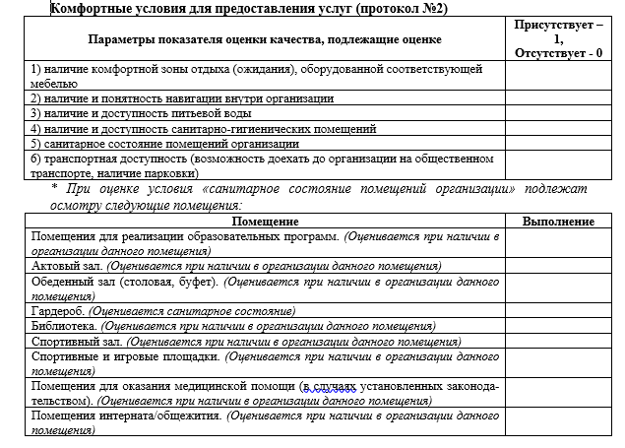
МЕТОДОЛОГИЯ ИССЛЕДОВАНИЯ
метод наблюдения
Заполнение Протокола наблюдения при визите представителя Оператора НОК в организацию
Протокол №2

Slide 31
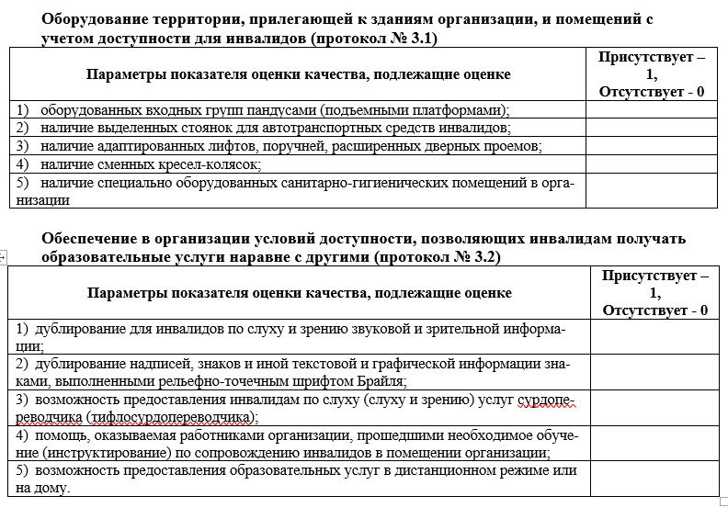
МЕТОДОЛОГИЯ ИССЛЕДОВАНИЯ
метод наблюдения
Заполнение Протокола наблюдения при визите представителя Оператора НОК в организацию
Протокол №3

Slide 32
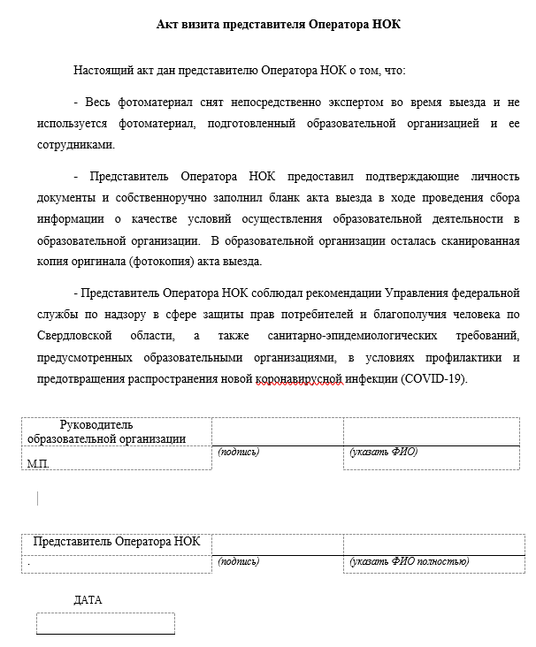
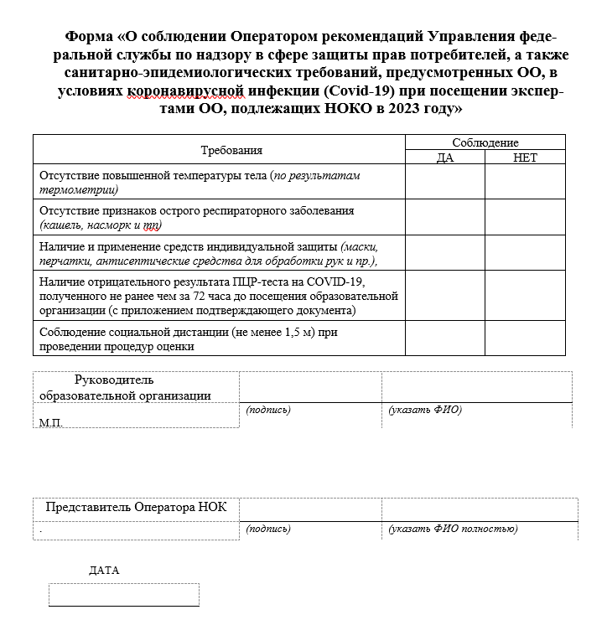
МЕТОДОЛОГИЯ ИССЛЕДОВАНИЯ
метод наблюдения
Акт визита представителя Оператора НОК

Slide 33
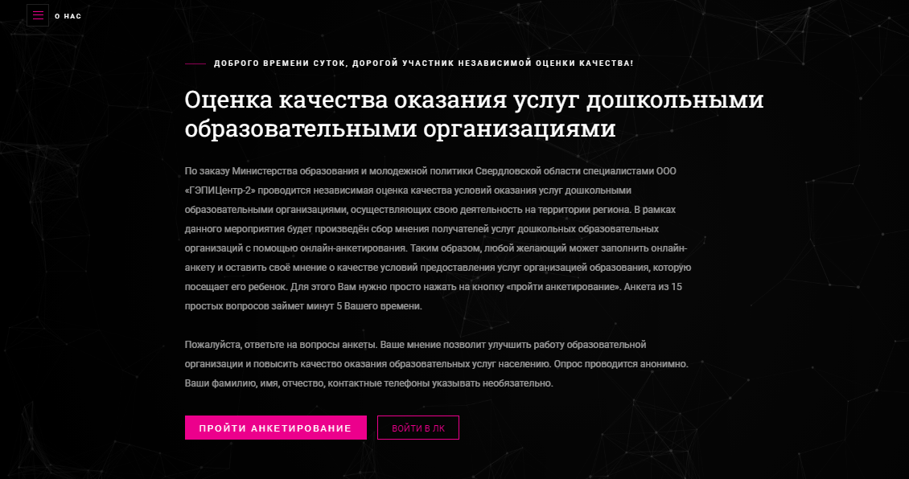
МЕТОДОЛОГИЯ ИССЛЕДОВАНИЯ
метод наблюдения
РАБОТА С СИСТЕМОЙ ОНЛАЙН АНКЕТИРОВАНИЯ
Для сбора и систематизации получаемых данных Оператором НОК была разработана система онлайн анкетирования (далее - Платформа)
Руководители ОО, а также учредители ОО смогут ознакомиться в своих Личных кабинетах с первичными результатами сбора информации

Slide 34
МЕТОДОЛОГИЯ ИССЛЕДОВАНИЯ
метод наблюдения
РАБОТА С СИСТЕМОЙ ОНЛАЙН АНКЕТИРОВАНИЯ
Для регистрации личных кабинетов Вам необходимо:
Направить нам на адрес nok2@gepicentr.ru запрос на регистрацию ЛК. В запросе обязательно нужно указать информацию об организации, представителем которой Вы являетесь (название, ИНН). Для представителей уполномоченных органов в муниципалитетах необходимо указать название своего МО и организации, которые Вы будете отслеживать.
В ответ на Ваш запрос сотрудники Оператора НОК в течение 7 дней направят логин и пароль для входа в личный кабинет.
Подробная инструкция по регистрации и работе с Платформой будет направлена участникам НОК в период с 05.05 по 13.05.2023
Пример запроса на регистрацию личного кабинета!
ТЕМА ПИСЬМА: регистрация ЛК
Здравствуйте! Меня зовут Иван Иванович Иванов, я директор МБУК ДО "ДМШ" ИНН 6672142230. Прошу создать нашей организации личный кабинет на адрес эл. почты 123@mail.ru

Slide 35
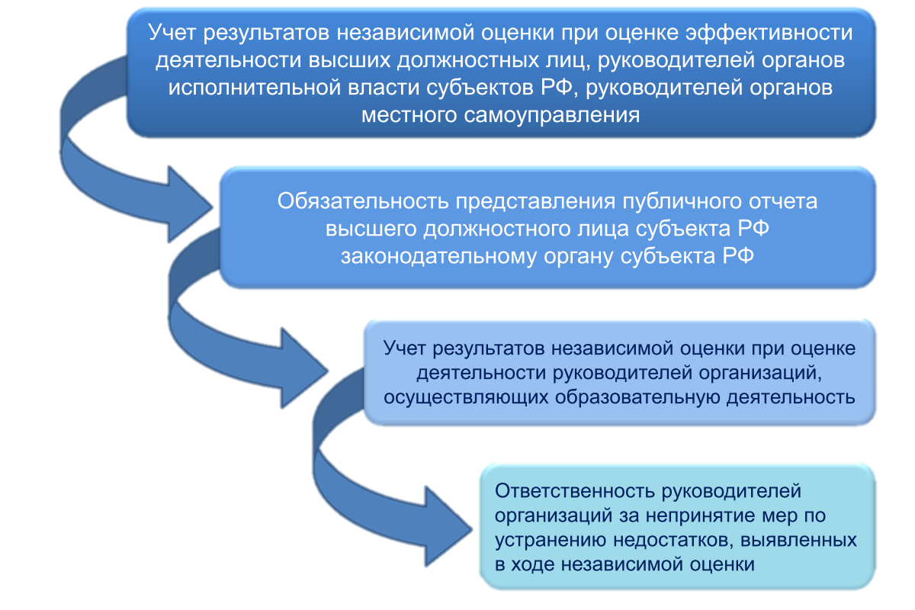
МЕТОДОЛОГИЯ ИССЛЕДОВАНИЯ

Slide 36
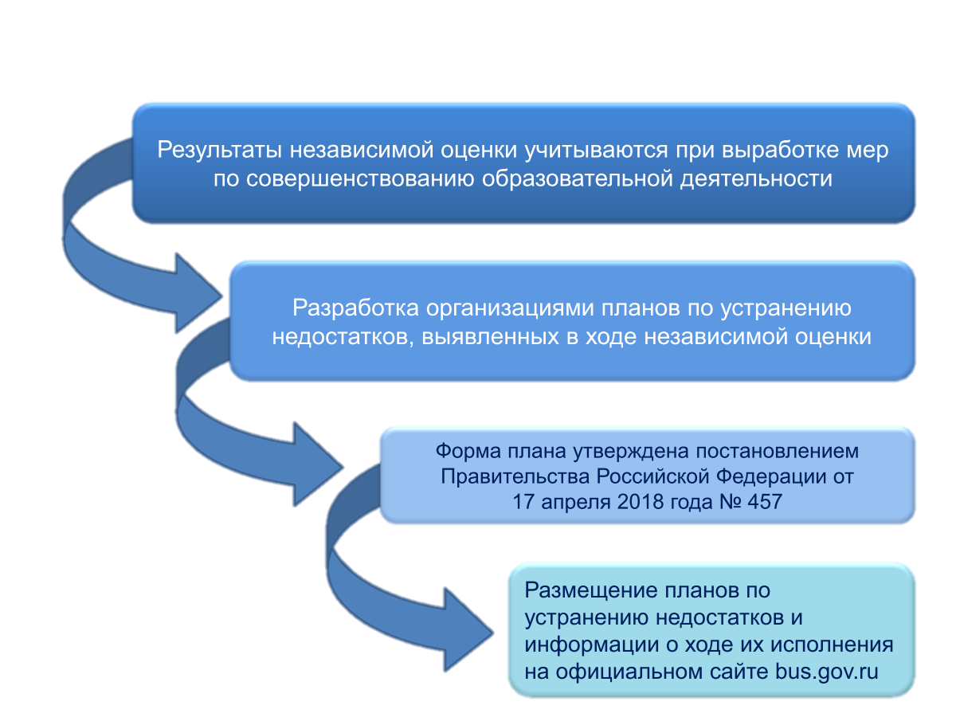
МЕТОДОЛОГИЯ ИССЛЕДОВАНИЯ

Slide 37
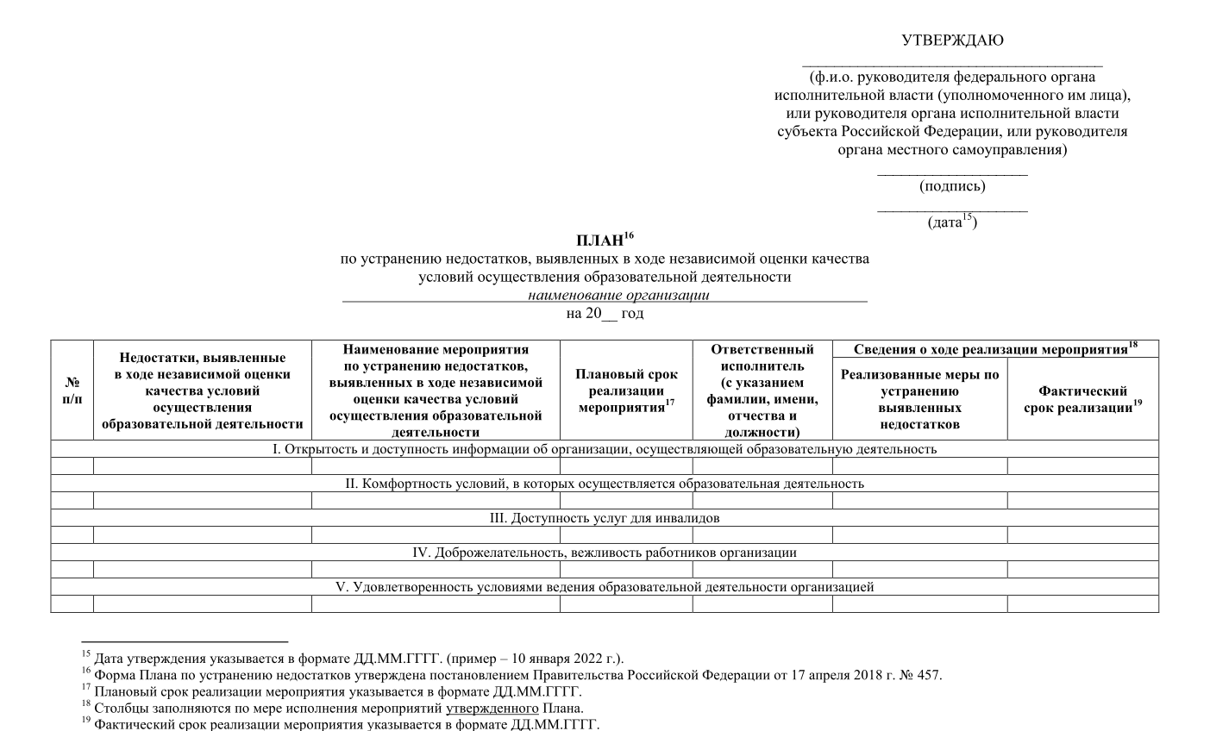
МЕТОДОЛОГИЯ ИССЛЕДОВАНИЯ

Slide 38
МЕТОДИЧЕСКОЕ СОПРОВОЖДЕНИЕ
В рамках проведения НОКО в Свердловской области Оператор создал специальный адрес эл. почты и горячую линию. Разработаны методические и справочные материалы. Актуальная информация по вопросам НОКО будет размещаться на сайте Министерства образования и молодежной политики Свердловской области в подразделе «Независимая оценка качества в 2023 году».
ГОРЯЧАЯ ЛИНИЯ
8 800 201 53 40 (БЕСПЛАТНО)
ЭЛЕКТРОННАЯ ПОЧТА
nok2@gepicentr.ru
Вся необходимая информация будет разослана до 12.05.2023, а также опубликована на сайте Министерства образования и молодежной политики Свердловской области

Slide 39
СПАСИБО ЗА ВНИМАНИЕ
ЕСЛИ У ВАС ЕСТЬ ВОПРОСЫ, ТО ВЫ МОЖЕТЕ ЗАДАТЬ ИХ В ЧАТЕ ИЛИ ОТПРАВИТЬ НА ЭЛЕКТРОННУЮ ПОЧТУ
nok2@gepicentr.ru

